Slide 1


I9Vanets: um modelo de arquitetura de software para rede veicular em nuvem
UNIVERSIDADE FEDERAL DE SERGIPE
PRÓ-REITORIA DE PÓS-GRADUAÇÃO E PESQUISA
NÚCLEO DE PÓS-GRADUAÇÃO EM CIÊNCIA DA COMPUTAÇÃO
29/05/2017
Discente: George Leite Junior
Orientação: Prof. Dr. Douglas D. J. de Macedo
Co-orientação: Prof. Dr. Rogerio P. C. do Nascimento

Slide 2
Agenda
2
Introdução
Justificativa
Problema de Pesquisa
Objetivos
Trabalhos Relacionados
Processo de Avaliação
Conclusões e Trabalhos Futuros;
Contribuições
Referências

Slide 3
Introdução
Pesquisadores vem buscando nas redes veiculares ad-hoc (VANET) uma possível solução para os problemas referentes à mobilidade urbana. Contudo, VANETs ainda apresenta uma série de desafios que devem ser resolvidos para que seu uso seja consolidado.
Notes:
3

Slide 4
Introdução
Estado da Arte:
Pesquisadores vem buscando nas redes veiculares ad-hoc (VANET) uma possível solução para os problemas referentes à mobilidade urbana. Contudo, VANETs ainda apresenta uma série de desafios que devem ser resolvidos para que seu uso seja consolidado.
Notes:
4

Slide 5
Problema
5
Desafios
Alta mobilidade.
Alta e baixa densidade
Segurança e privacidade
Escalabilidade
Roteamento
Notes:
5

Slide 6
Justificativa
Pesquisar sobre redes veiculares e computação em nuvem, traz a possibilidade de construção de uma plataforma capaz de criar uma VANET com gerenciamento virtualizado em nuvem, facilitando a comunicação entre os nós virtuais da rede e simplificando a implementação dos algoritmos de roteamento, segurança e aplicações.
Notes:
6

Slide 7
Objetivos
Geral
Propor um modelo de arquitetura de software flexível e extensível, com capacidade de gerenciar nós de uma VANET, realizando a comunicação entre os elementos de forma virtual na tentativa de corroborar com a solução de alguns dos principais desafios relacionados às redes veiculares.
Notes:
7

Slide 8
Objetivos
Específicos
Elaborar um modelo de arquitetura de software aberta de maneira que permita a extensebilidade, flexibilidade e escalabilidade;
Construir uma plataforma seguindo os requisitos da arquitetura definida;
Realizar testes simulados para avaliar seu desempenho e capacidade operacional.
Notes:
8

Slide 9
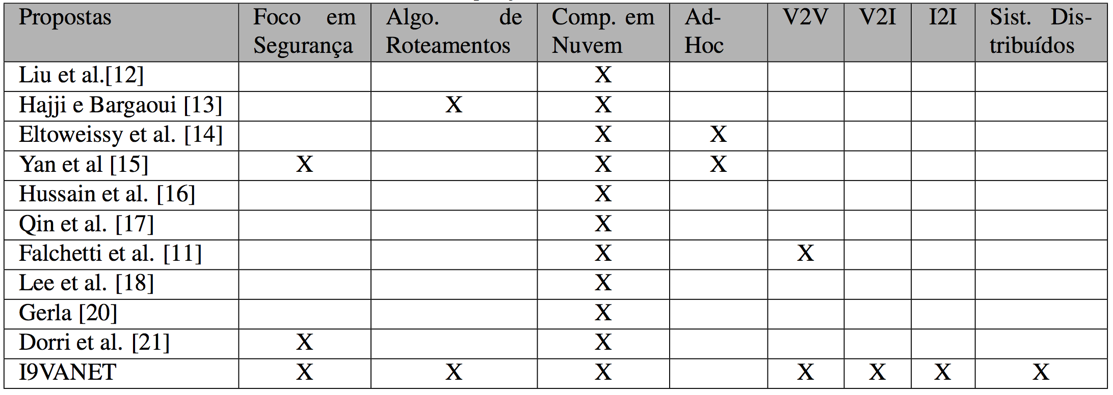
Trabalhos Relacionados
Notes:
9

Slide 10
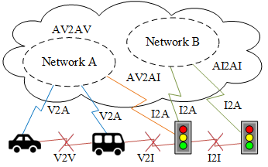
Arquitetura de Software Proposta
10
I2AV e V2AV –Comunicação entre dispositivo físico e seu agente em nuvem
AV2AV, AV2AI e AI2AI – Comunicação entre os agentes em nuvem.
Notes:
10

Slide 11
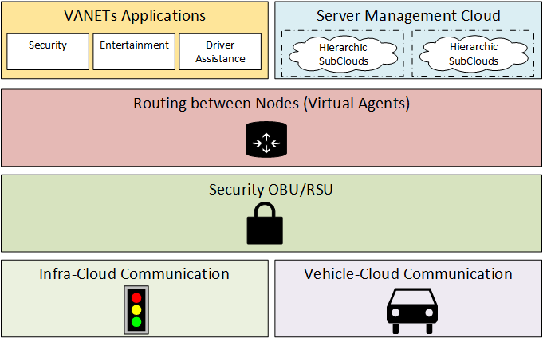
Plataforma I9VANET

Slide 12
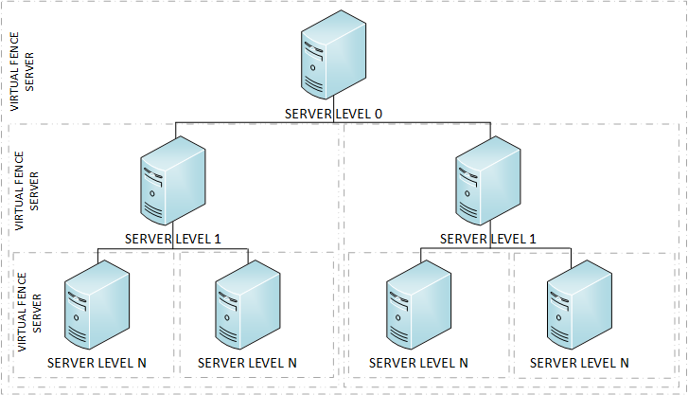
Plataforma I9VANET

Slide 13
Plataforma I9VANET

Slide 14
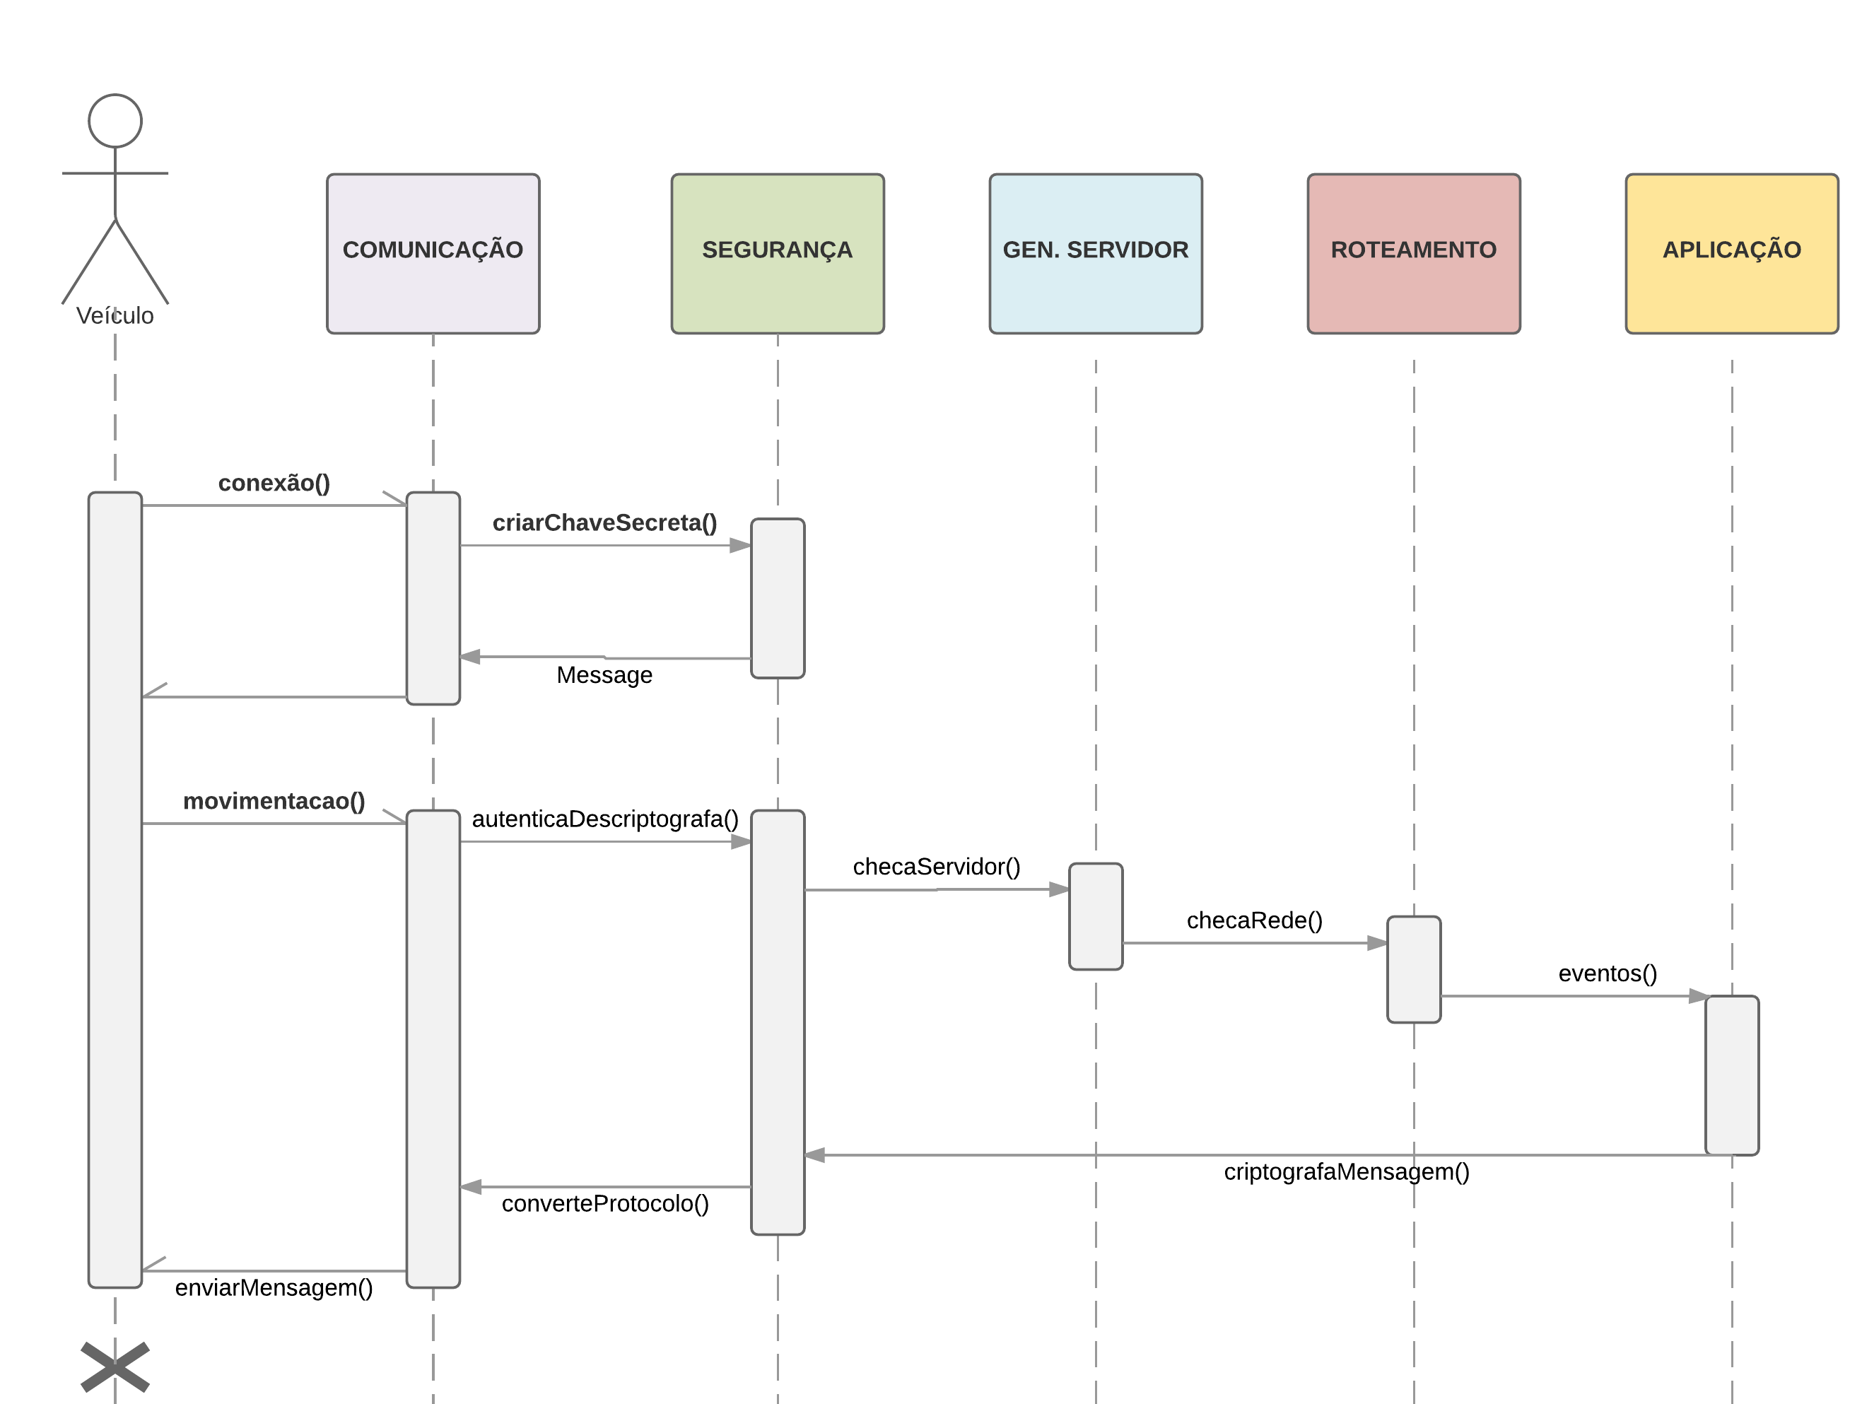
Plataforma I9VANET

Slide 15
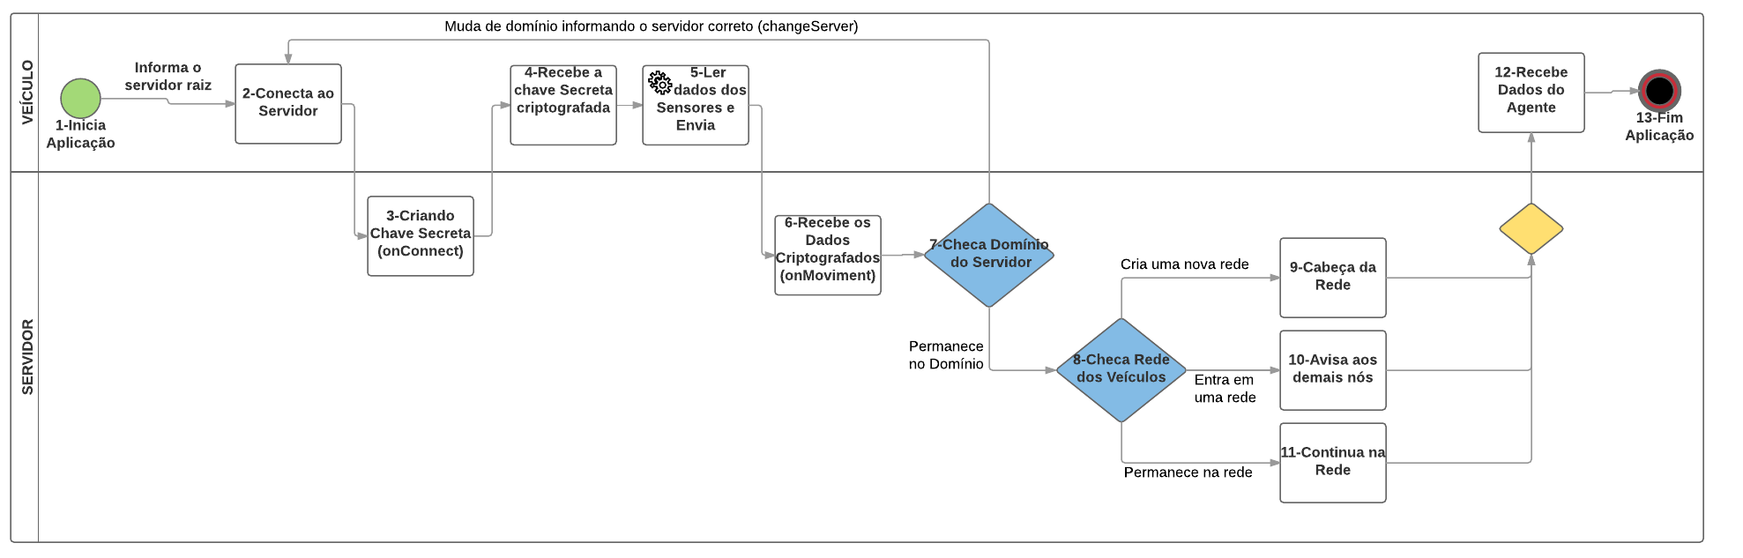
Plataforma I9VANET
Processo de Negócio

Slide 16
Avaliação da Plataforma
Definição
Analisar a plataforma I9VANET sob a o ótica da eficácia e eficiência.
Planejamento
O experimento tem como alvo, os desenvolvedores de soluções que visam melhorar a mobilidade urbana com o uso de VANETs.
Métricas
Número Total de requisições por min (TR/min);
Tempo de latência da comunicação (Lat);
Tempo de processamento de cada requisição no servidor (PT)

Slide 17
Avaliação da Plataforma
Cenário 1
Quantidade de veículos: 50,100, 200 e 400
Velocidades utilizadas: 2G, 3G, 4G e 5G
Cenário 2
Quantidade de veículos: 800 e 1600
Velocidade utilizada: sem limite

Slide 18
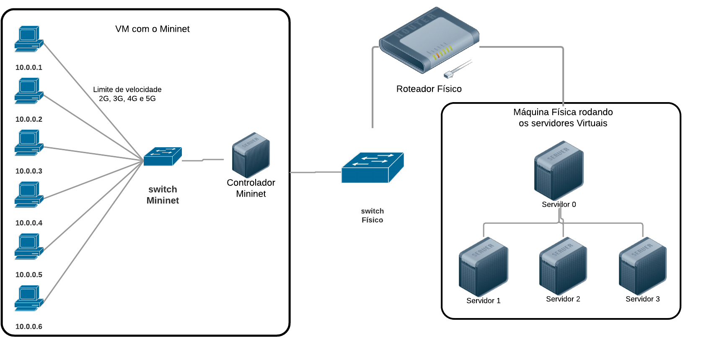
Avaliação da Plataforma
Cenário 1

Slide 19
Avaliação da Plataforma
Cenário 2
Uso de threads para simular cada veículo.

Slide 20
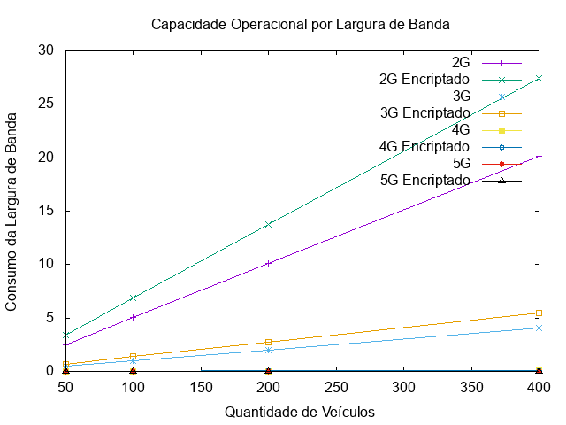
Análise dos Resultados
Consumo por Link (Cenário 1)

Slide 21
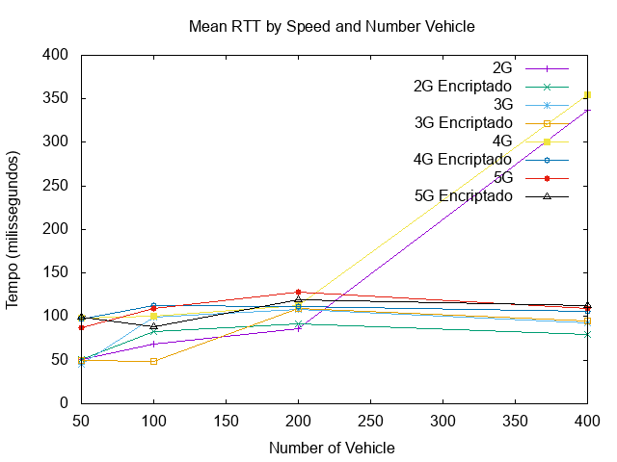
Análise dos Resultados
Tempos Médios das Requisições por Link (Cenário 1)

Slide 22
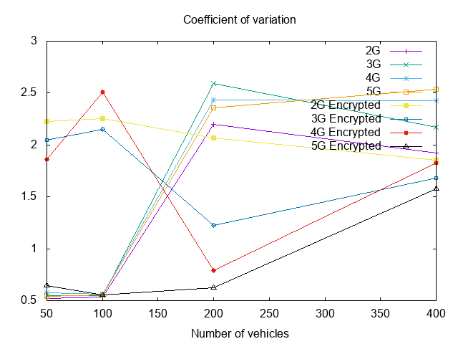
Análise dos Resultados
Coeficiente de Variação (Cenário 1)

Slide 23
Análise dos Resultados
Tempos Médios das Requisições (Cenário 2)

Slide 24
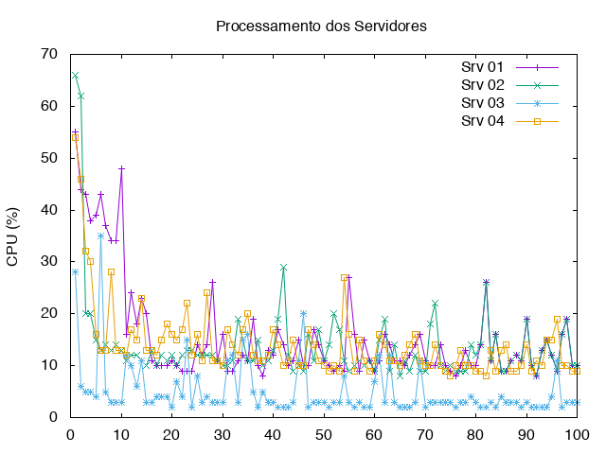
Análise dos Resultados
Processamento (Cenário 2 – 800 veículos)

Slide 25
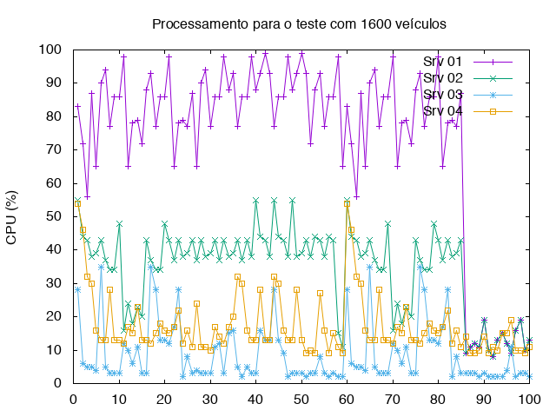
Análise dos Resultados
Processamento (Cenário 2 – 1600 veículos)

Slide 26
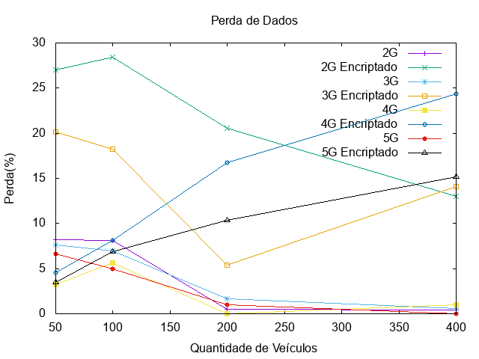
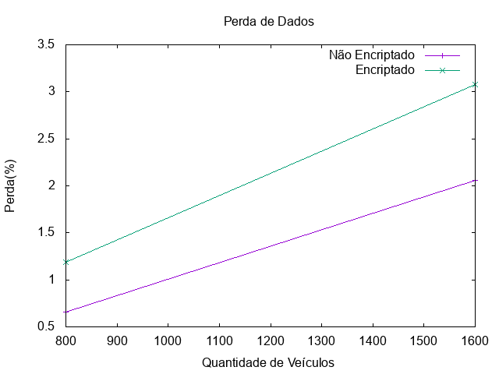
Análise dos Resultados
Percentual de Perda (Cenário 1 e 2)

Slide 27
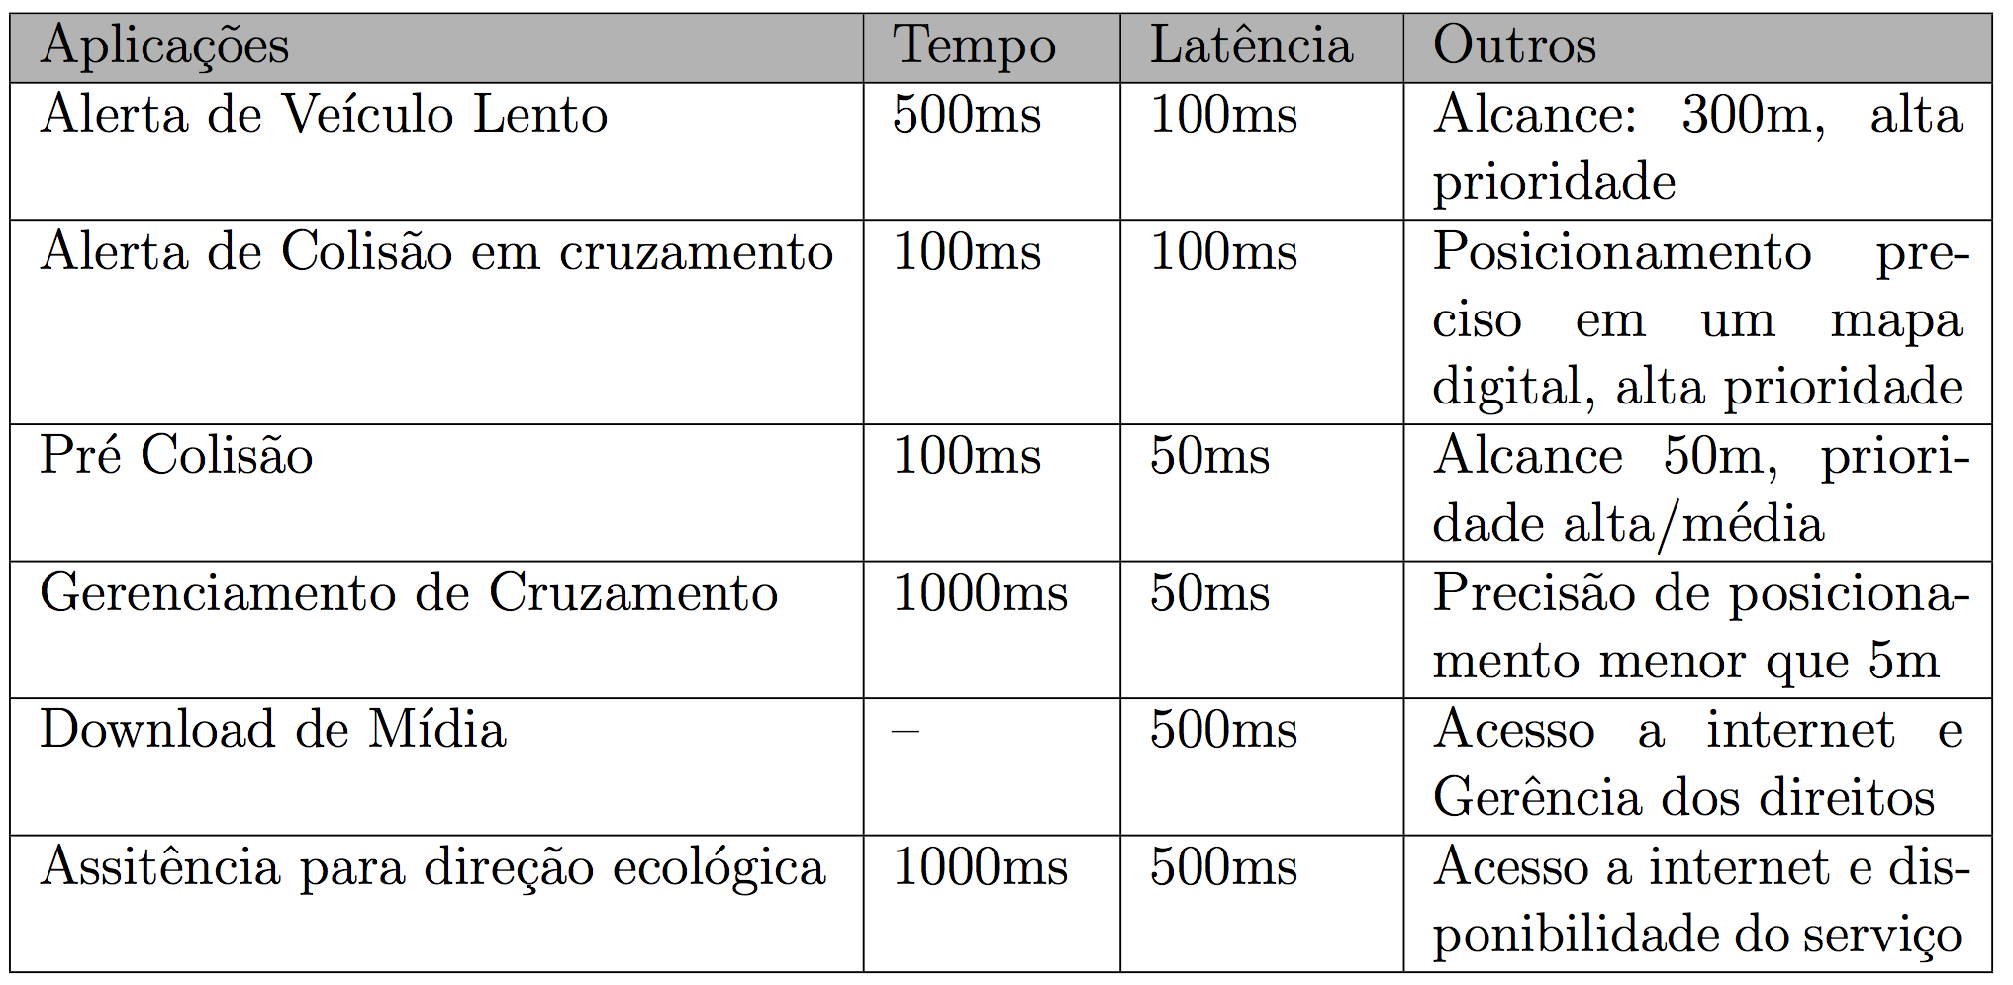
Conclusões
27
Requisitos das Aplicações

Slide 28
Trabalhos Futuros
28
Alterar a organização dos servidores visando uma melhor distribuição dos veículos e diminuindo a carga com a operação ChangeServer;
Novos protocolos de comunicação;
Novas regras de segurança (BlockChain);
Implementação de uma plataforma web de simulação (Sendo desenvolvido);
Criando diversas aplicações como sistema de detecção e alerta de congestionamento em cruzamentos semaforizados;
Controle de passagem livre para veículos de urgência e emergência.
Comunicação entre seguradoras

Slide 29
Contribuições
29
O modelo proposto permite montar uma rede veicular em nuvem e realizar todo gerenciamento e comunicação de maneira virtual, permitindo criar ambientes flexíveis capazes de oferecer o gerenciamento de uma rede veicular como serviço (VaaS).

Slide 30
Muito obrigado! Dúvidas?
UNIVERSIDADE FEDERAL DE SERGIPE
PRÓ-REITORIA DE PÓS-GRADUAÇÃO E PESQUISA
NÚCLEO DE PÓS-GRADUAÇÃO EM CIÊNCIA DA COMPUTAÇÃO
george.junior@ifs.edu.br
Notes:
30

